Slide 1







CHÀO MỪNG CÁC EM ĐẾN VỚI BÀI HỌC NGÀY HÔM NAY!

Slide 2




KHỞI ĐỘNG
Sắm vai Minh và Khoa để thể hiện lại đoạn hội thoại trong SGK
Khoa
Hôm qua bố tớ vừa dạy cho tớ cách tìm kiếm thông tin trên Internet đấy. Chúng ta có thể tìm kiếm thông tin về các đời vua Hùng để hoàn thành bài tập nhóm môn Lịch sử và Địa lí.
Hay đấy! Cậu hướng dẫn cho tớ cách tìm kiếm thông tin được không?
Minh
Khoa
Trước tiên, cậu phải xác định được chủ đề mình định tìm kiếm, từ đó tìm các từ hoặc cụm từ liên quan đến thông tin tìm kiếm.

Slide 3

THẢO LUẬN NHÓM ĐÔI
Theo em, bạn Khoa và bạn Minh đang cần tìm thông tin theo chủ đề gì?
Với chủ đề đó, em hãy đưa các từ hoặc cụm từ gợi ý để các bạn tìm kiếm thông tin.

Slide 4

THẢO LUẬN NHÓM ĐÔI
Hướng dẫn trả lời câu hỏi hoạt động nhóm
Bạn Khoa và bạn Minh đang cần tìm thông tin theo chủ đề "các đời vua Hùng"
Các cụm từ gợi ý để tìm kiếm: "vua Hùng", "lịch sử vua Hùng", "các đời vua Hùng".

Slide 5








CHỦ ĐỀ 3. TỔ CHỨC LƯU TRỮ, TÌM KIẾM VÀ TRAO ĐỔI THÔNG TIN
BÀI 4. TÌM KIẾM THÔNG TIN TRÊN INTERNET

Slide 6






NỘI DUNG BÀI HỌC
1
Tìm kiếm thông tin trên Internet
2
Thực hành tìm thông tin trên Internet

Slide 7


PHẦN 1.
TÌM KIẾM THÔNG TIN TRÊN INTERNET

Slide 8


HOẠT ĐỘNG
Tìm kiếm thông tin trên Internet
Sắm vai Minh và Khoa để tiếp tục thực hiện đoạn hội thoại
Sau khi xác định từ hoặc cụm từ tìm kiếm chúng ta phải làm gì tiếp theo?
Minh
Cậu truy cập vào trang web tìm kiếm bằng cách nháy đúng chuột vào biểu tượng trên màn hình nền, gõ google.com vào thanh địa chỉ. Sau đó gõ cụm từ đã xác định ở trên vào ô tìm kiếm trên trang Google rồi nhấn phím Enter. Ví dụ, tớ xác định cụm từ tìm kiếm là "Các đời vua Hùng", tớ sẽ thực hiện như sau:
Khoa

Slide 9
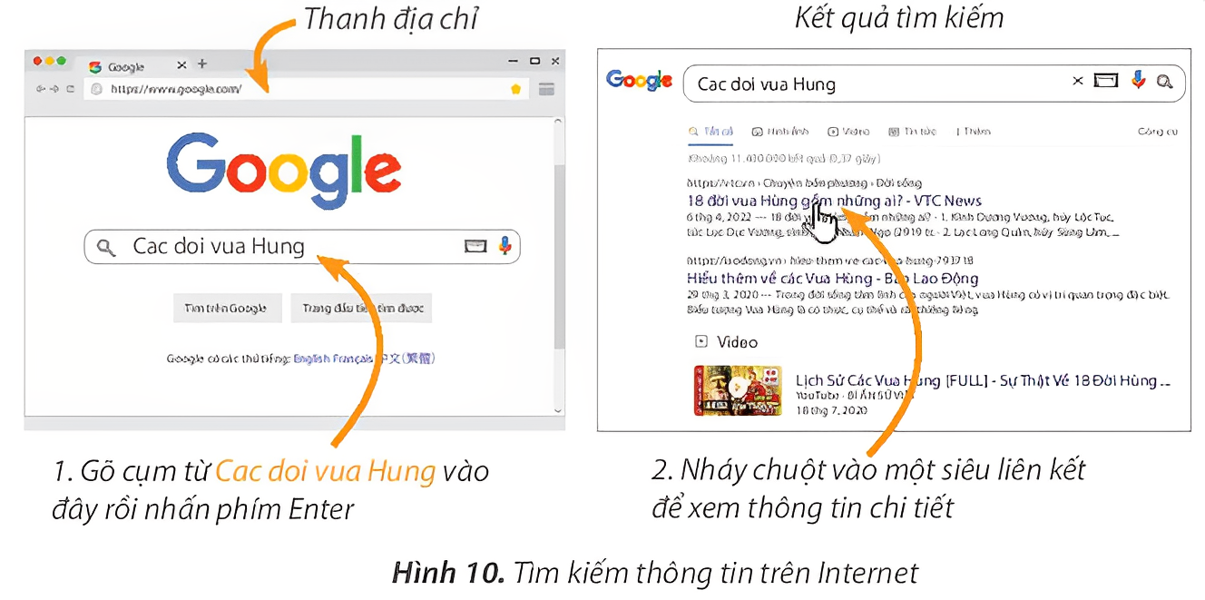
1. Gõ cụm từ Cac doi vua Hung vào thanh tìm kiếm rồi nhấn phím Enter
2. Nháy chuột vào một siêu liên kết để xem thông tin chi tiết
Hình 10. Tìm kiếm thông tin trên Internet

Slide 10

TRẢ LỜI CÂU HỎI SAU
Bạn Khoa đã chỉ cho bạn Minh tìm thông tin trên Internet bằng cách truy cập vào trang web nào? Em hãy nhận xét kết quả tìm kiếm.
Khoa đã chỉ cho Minh tìm kiếm thông tin trên Internet bằng cách truy cập vào trang web Google.com
Kết quả là danh sách các trang web được tìm thấy

Slide 11

HOẠT ĐỘNG ĐỌC
Đọc thông tin và thực hiện nhiệm vụ
Kể tên một số máy tìm kiếm.
Nêu các bước cần thiết để tìm kiếm thông tin.

Slide 12



HOẠT ĐỘNG ĐỌC
Đọc thông tin và thực hiện nhiệm vụ
Một số công cụ tìm kiếm thông dụng
bing.com
ask.com
google.com

Slide 13
Các bước để thực hiện tìm kiếm thông tin
1
2
Xác định từ khóa cần tìm kiếm
Mở trình duyệt và gõ địa chỉ của máy tìm kiếm
4
3
Nháy chuột vào siêu liên kết để xem chi tiết
Gõ từ khóa và thực hiện tìm kiếm

